Slide 1
Projekt aines Agentorienteeritud modelleerimine ja multiagentsüsteemid
Tankimise assistent
Sigrid Saare
Eve Agur
Raul Siim
IABM20

Slide 2
Agendimudel
Agent type 1 | Tankija intelligentne assistent
Description | Intelligentne digitaalne assistent tankijale
Role(s) | Tankija
Environment considerations | Asukoht, sooduspakkumised, kütus, tankla
Agent type 2 | Tankla intelligentne assistent
Description | Intelligentne digitaalne assistent tanklale
Role(s) | Tankla
Environment considerations | Sooduspakkumised
Agent type 3 | Tankimise assistent
Description | Tarkvaraagent, mis suhtleb ja kogub infot tankija ja tankla rolli esindavatelt agentidelt
Role(s) | Tankimise assistent
Environment considerations | Tankla intelligentne assistent ja Tankija intelligentne assistent

Slide 3
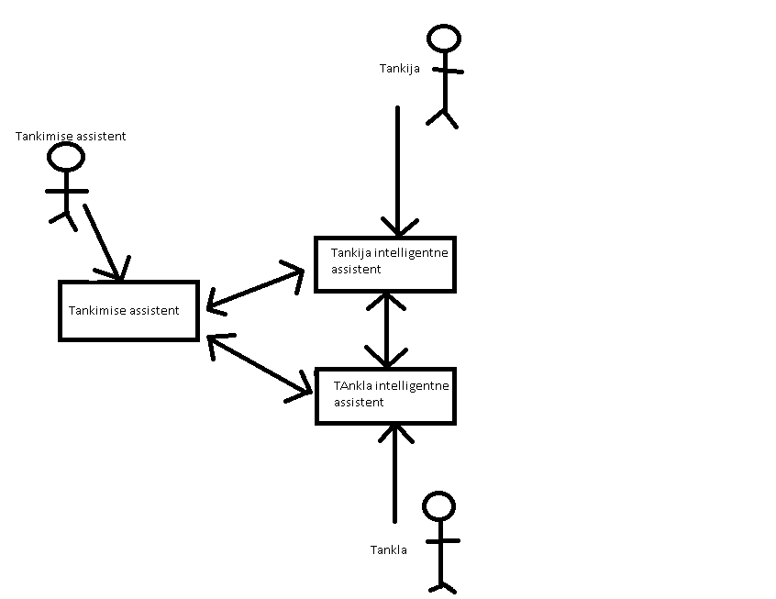
Acquaintance mudel

Slide 4
Stsenaariumi mudelid
13 stsenaariumi mudelit
  Halda tankimist
  Leia tankla
  Sõida tanklasse
  Tangi auto
  Leia sooduspakkumised
  Positsioneerimine
  Leia sobiv tankla
  Väljasta pakutavad teenused
  Leia teekond
  Osta kütust
  Osta lisateenuseid
  Lisa kütuse hind
  Hinda teenuse kvaliteeti

Slide 5
Reeglite mudelid
Loodud on 10 reeglimudelit

Slide 9
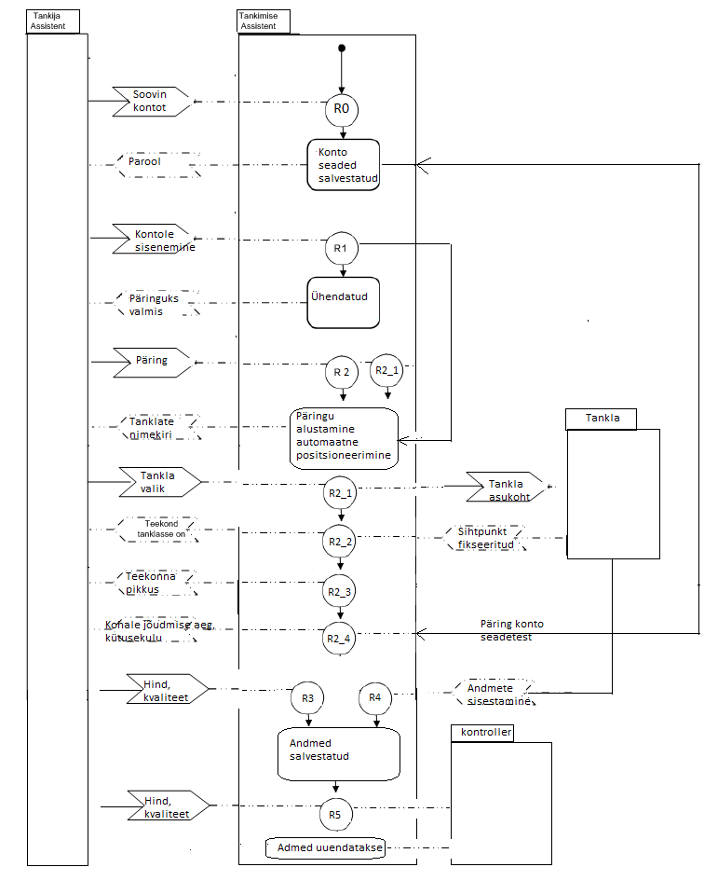

Slide 10
TÄNAME
OOTAME KÜSIMUSI!

